Slide 1
CHƯƠNG I: TỔNG QUAN VỀ QUẢN TRỊ DOANH NGHIỆP

Slide 2
I. Những vấn đề chung về quản trị doanh nghiệp
1. Các khái niệm
2. Các cơ chế quản trị doanh nghiệp
3. Quyền sở hữu và quản lý doanh nghiệp
II. Môi trường hoạt động của doanh nghiệp
1. Môi trường bên ngoài
2. Môi trường bên trong
III. Các loại hình doanh nghiệp
IV. Thành lập và thay đổi doanh nghiệp

Slide 3
I. Những vấn đề chung về quản trị doanh nghiệp
1. Các khái niệm
2. Các cơ chế quản trị doanh nghiệp
3. Quyền sở hữu và quản lý doanh nghiệp

Slide 4
1. Các khái niệm
Xét theo quan điểm luật pháp:
Doanh nghiệp là tổ chức có tên riêng, có tài sản, có trụ sở giao dịch, được thành lập hoặc đăng ký thành lập theo quy định của pháp luật nhằm mục đích kinh doanh.
(Mục 10, điều 4, chương 1, Luật doanh nghiệp 59/2020/QH14 ngày 17/06/2020)

Slide 5
Quản trị doanh nghiệp là gì?
Theo quá trình quản trị kinh doanh: QTDN là quá trình lập kế hoạch, tổ chức phối hợp và điều chỉnh các hoạt động của các thành viên, các bộ phận và các chức năng trong doanh nghiệp nhằm huy động tối đa mọi nguồn lực để đạt được các mục tiêu đã đặt ra của tổ chức.
+Theo quan điểm hệ thống quản trị: quản trị còn là việc thực hành những hoạt động trong mỗi tổ chức một cách có ý thức và liên tục. Quản trị trong một doanh nghiệp tồn tại trong một hệ thống bao gồm các khâu, các phần, các bộ phận có mối liên hệ khăng khít với nhau, tác động qua lại lẫn nhau và thúc đẩy nhau phát triển.

Slide 6
+ QTDN là một quá trình tác động liên tục, có tổ chức, có hướng đích của chủ doanh nghiệp lên tập thể những người lao động trong doanh nghiệp, sử dụng một cách tốt nhất những tiềm năng và cơ hội để tiến hành hoạt động sản xuất kinh doanh của doanh nghiệp nhằm đạt được mục tiêu đề ra theo đúng luật định và thông lệ xã hội.
+ QTDN chính là sự kết hợp mọi nỗ lực của con người trong DN để đạt mục tiêu chung của DN và mục tiêu riêng của mỗi người một cách hợp lý và có hiệu quả nhất.

Slide 7
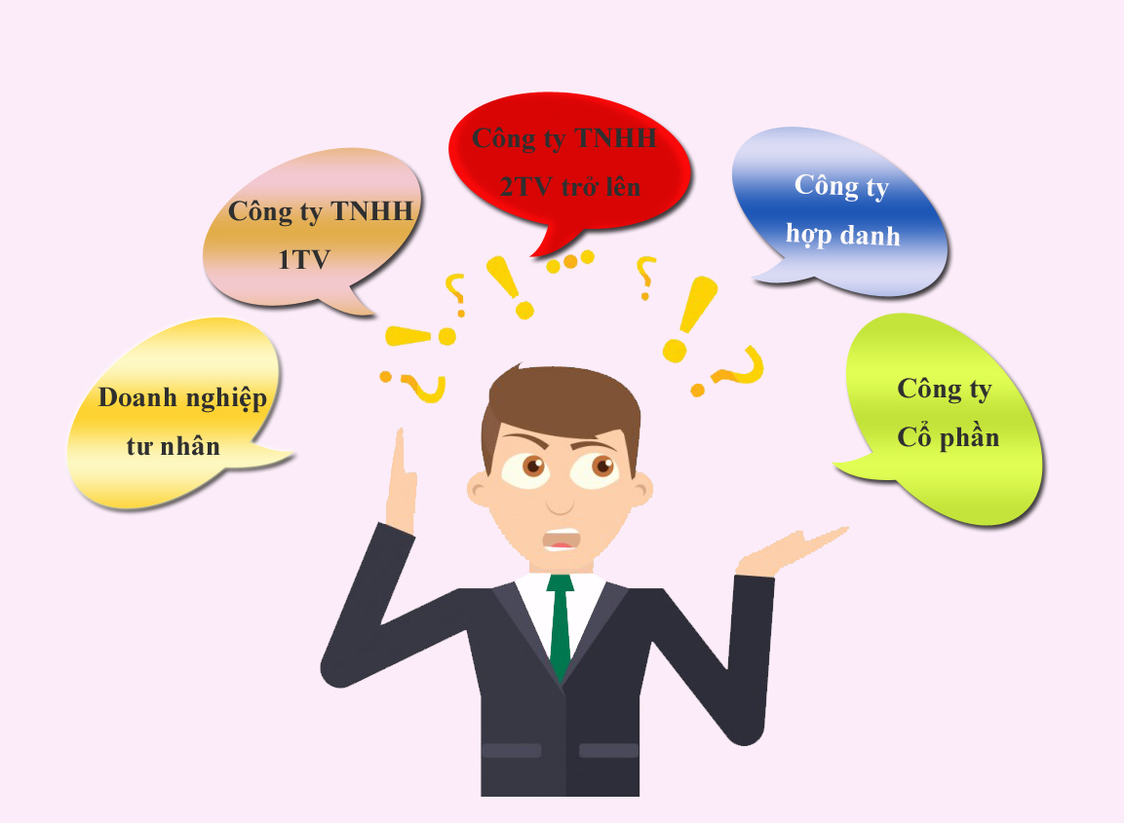
1.1. Doanh nghiệp và các loại hình Doanh nghiệp(DN):
Câu hỏi 1:
- Phân tích ưu-nhược điểm của các loại hình DN ở Việt Nam?
- Nên lựa chọn loại hình DN nào khi khởi nghiệp?

Slide 8
Theo hình thức sở hữu
1. Sở hữu tư nhân: Cá nhân làm chủ
Doanh nghiệp tư nhân;
Công ty cổ phần (nhiều)
Công ty trách nhiệm hữu hạn một thành viên;
Công Ty trách nhiệm hữu hạn hai thành viên trở lên;
Công ty hợp danh;
2. Sở hữu toàn dân (do nhà nước làm đại diện): nhà nước làm chủ
Doanh nghiệp nhà nước;
Công ty cổ phần nhà nước;
Công ty trách nhiệm hữu hạn nhà nước có một thành viên;
Công Ty trách nhiệm hữu hạn nhà nước có 2 thành viên trở lên;
3. Doanh nghiệp do nước ngoài đầu tư làm chủ: người nước ngoài làm chủ

Slide 9
Câu hỏi thảo luận
Phân biệt doanh nhân và nhà quản lý?
Chủ DN có nhất thiết phải quản lý DN của mình không? Tại sao?
Nếu thành lập DN, bạn có nghĩ ngay đến việc thuê người quản lý hay tự mình trực tiếp quản lý?

Slide 10
3. Quyền sở hữu và quản lý doanh nghiệp
Cơ sở để so sánh | Doanh nhân | Quản lý
Ý nghĩa | Doanh nhân đề cập đến một người tạo ra một doanh nghiệp, bằng cách chấp nhận rủi ro tài chính để có được lợi nhuận. | Người quản lý là một cá nhân chịu trách nhiệm kiểm soát và điều hành tổ chức.
Tiêu điểm | Khởi nghiệp | Hoạt động liên tục
Động lực chính | Thành tích | Quyền lực
Tiếp cận nhiệm vụ | Không chính thức | Chính thức
Trạng thái | Chủ nhân | Nhân viên
Phần thưởng | Lợi nhuận | Lương
Quyết định | Trực quan | Tính toán
Động lực | Sáng tạo và cải tiến | Giữ nguyên hiện trạng
Định hướng rủi ro | Kẻ mạo hiểm | Không thích rủi ro

Slide 11
II. Môi trường hoạt động của doanh nghiệp
1. Môi trường bên ngoài
2. Môi trường bên trong

Slide 12
1. Môi trường bên ngoài
Môi trường vĩ mô
Yếu tố công nghệ
Yếu tố kinh tế
Yếu tố tự nhiên
Doanh nghiệp
Yếu tố chính trị - pháp luật
Yếu tố văn hóa – xã hội

Slide 13
Môi trường vi mô
Đối thủ cạnh tranh
Nhà cung ứng
Doanh nghiệp
Khách hàng
Nhóm áp lực xã hội khác

Slide 14
2. Môi trường bên trong
Khả năng nghiên cứu và phát triển
Văn hóa của tổ chức
Doanh nghiệp
CSVC – trang thiết bị
Nguồn nhân lực
Tài chính

Slide 15
Chúng ta có chi phối được môi trường không?
Chúng ta quan tâm đến môi trường làm gì?

Slide 16
III. Các loại hình doanh nghiệp
Phân loại doanh nghiệp
Theo quy mô: Lớn, vừa, nhỏ.
Theo hình thức sở hữu: Nhà nước, tư nhân, nước ngoài, tập thể (HTX).
Theo hình thức tổ chức: CT TNHH, CT Cổ phần, CT hợp danh, DN tư nhân.

Slide 17
Doanh nghiệp nhỏ:
Vốn: 20 – 50 tỷ đồng (tùy lĩnh vực)
Doanh thu: 50 – 100 tỷ (tùy lĩnh vực)
Lao động: 50 – 100 người (tùy lĩnh vực)
Theo quy mô
Doanh nghiệp lớn:
Vốn >100 tỷ đồng
Lao động: >300 người
Doanh nghiệp vừa:
Vốn không quá 100 tỷ đồng (tùy lĩnh vực)
Doanh thu: 200 – 300 tỷ (tùy lĩnh vực)
Lao động: 100 – 200 người (tùy lĩnh vực)
Doanh nghiệp siêu nhỏ:
Vốn: không quá 3 tỷ đồng
Doanh thu: 3 – 10 tỷ (tùy lĩnh vực)
Lao động: không quá 10 người

Slide 18
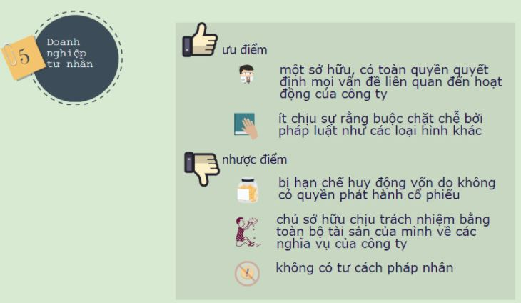
Theo hình thức tổ chức

Slide 19
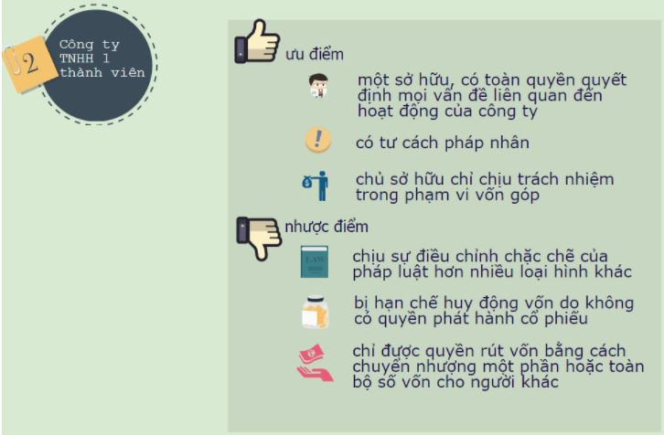
Theo hình thức tổ chức

Slide 20
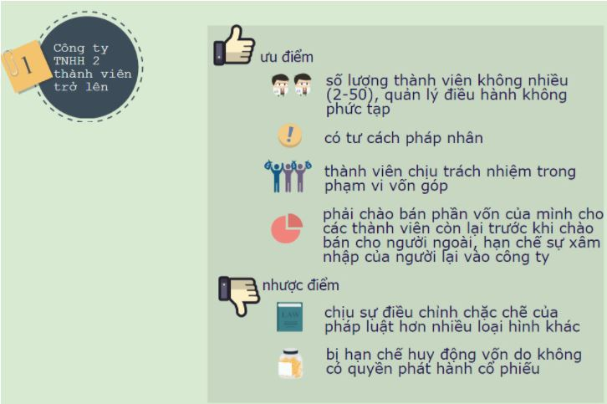
Theo hình thức tổ chức

Slide 21
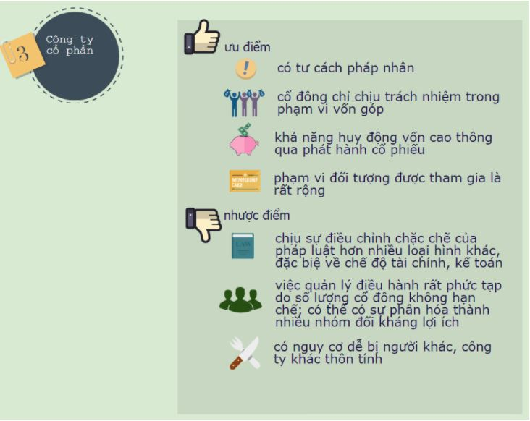
Theo hình thức tổ chức

Slide 22
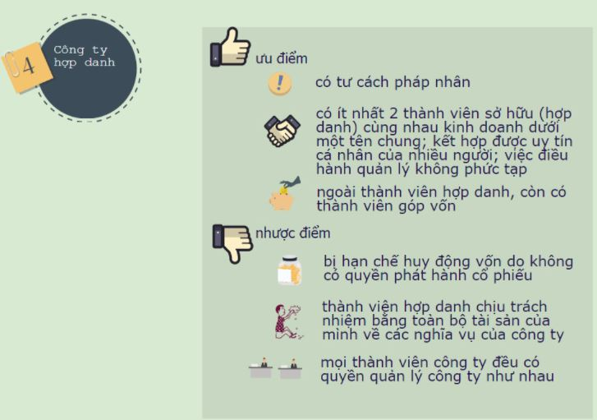
Theo hình thức tổ chức

Slide 23
Nếu bạn (hoặc cùng với người khác) đang có kế hoạch khởi nghiệp, bạn sẽ chọn loại hình doanh nghiệp nào? Vì sao?

Slide 24
IV. Thành lập và thay đổi doanh nghiệp
Thành lập doanh nghiệp
Cần xác định ngành nghề kinh doanh cho doanh nghiệp
Cần xác định nguồn vốn điều lệ
Xác định số lượng thành viên góp vốn và loại hình doanh nghiệp
Cần lựa chọn tên cho doanh nghiệp
Cần xác định địa điểm kinh doanh của doanh nghiệp
Chuẩn bị hồ sơ
Đăng ký thành lập doanh nghiệp

Slide 25
Mua lại doanh nghiệp
Theo Khoản 4 Điều 29 Luật Cạnh tranh 2018 (Có hiệu lực thi hành từ ngày 01/07/2019) thì khái niệm mua lại doanh nghiệp được định nghĩa như sau:
Mua lại doanh nghiệp là việc một doanh nghiệp trực tiếp hoặc gián tiếp mua toàn bộ hoặc một phần vốn góp, tài sản của doanh nghiệp khác đủ để kiểm soát, chi phối doanh nghiệp hoặc một ngành, nghề của doanh nghiệp bị mua lại.
Luật Cạnh tranh 2018 cấm các doanh nghiệp thực hiện hoạt động mua lại doanh nghiệp gây tác động hoặc có khả năng gây tác động hạn chế cạnh tranh một cách đáng kể trên thị trường Việt Nam.

Slide 26
Chia - tách doanh nghiệp
Luật Doanh nghiệp 2020 có hiệu lực từ ngày 01/01/2021 quy định thủ tục chia, tách công ty:
Chia, tách công ty là một hình thức tổ chức lại doanh nghiệp, trong đó không phải loại hình doanh nghiệp nào cũng được phép thực hiện hoạt động chia, tách. Theo đó, chỉ có công ty cổ phần và công ty TNHH được thực hiện hoạt động này. Các loại hình doanh nghiệp khác như: doanh nghiệp tư nhân, công ty hợp danh không thể tách doanh nghiệp.
Công ty TNHH, công ty cổ phần có thể tách công ty bằng cách chuyển một phần tài sản, quyền, nghĩa vụ, thành viên, cổ đông của công ty hiện có để thành lập một hoặc một số công ty TNHH, công ty cổ phần mới mà không chấm dứt tồn tại của công ty bị tách.

Slide 27
Hợp nhất – sát nhập doanh nghiệp
Hợp nhất:Là việc nhiều công ty hợp nhất thành một công ty mới, đồng thời chấm dứt sự tồn tại của các công ty bị hợp nhất. Tạo ra một công ty mới và chấm dứt sự tồn tại của các công ty bị hợp nhất
Sáp nhập: Là việc nhiều công ty sáp nhập vào một công ty khác, đồng thời chấm dứt sự tồn tại của các công ty bị sáp nhập và giữ nguyên sự tồn tại của công ty nhận sáp nhập.

Slide 28
Phá sản và giải thể doanh nghiệp
Theo Luật doanh nghiệp 2020, giải thể là việc chấm dứt sự tồn tại của một doanh nghiệp theo ý chí của doanh nghiệp hoặc cơ quan có thẩm quyền.
Theo Luật phá sản 2014, phá sản là tình trạng của doanh nghiệp, hợp tác xã mất khả năng thanh toán và bị Tòa án nhân dân ra quyết định tuyên bố phá sản.

Slide 29
Chuyển đổi doanh nghiệp
Chuyển đổi doanh nghiệp là việc các doanh nghiệp chuyển từ loại hình doanh nghiệp này sang loại hình doanh nghiệp khác để phù hợp hơn với quy mô, sự phát triển và sự định hướng của doanh nghiệp. Mặt khác, việc chuyển đổi loại hình doanh nghiệp cũng giúp doanh nghiệp không phải giải thể do không đủ số lượng thành viên tối thiểu.
Hiện nay, các hình thức chuyển đổi loại hình doanh nghiệp gồm có 5 hình thức như sau:
Công ty TNHH chuyển đổi thành công ty cổ phần hoặc ngược lại;
Công ty cổ phần hoặc công ty trách nhiệm hữu hạn hai thành viên trở lên chuyển đổi thành Công ty TNHH MTV;
Công ty trách nhiệm hữu hạn một thành viên chuyển đổi thành công ty TNHH hai thành viên trở lên (trong trường hợp chủ sở hữu công ty chuyển nhượng một phần vốn điều lệ cho tổ chức, cá nhân khác);
Công ty TNHH một thành viên là tổ chức chuyển đổi thành công ty trách nhiệm hữu hạn một thành viên là cá nhân (trong trường hợp chủ sở hữu công ty chuyển nhượng toàn bộ vốn điều lệ cho một cá nhân khác);
Chuyển đổi doanh nghiệp tư nhân thành công ty trách nhiệm hữu hạn.

Slide 30


